Slide 1


Bài 28: TRÒ CHƠI CỦA BỐ
Tiết 1

Slide 2




Khởi động

Slide 3


Slide 4
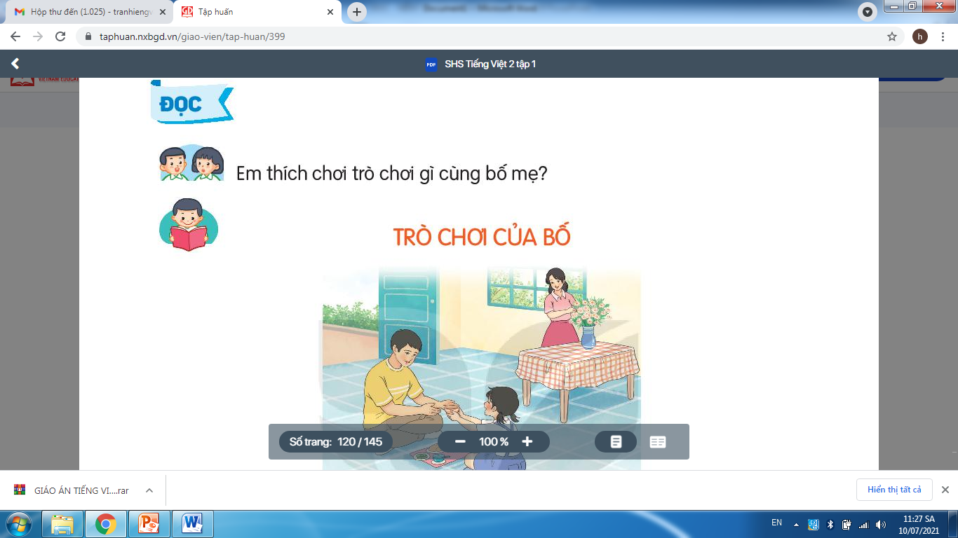
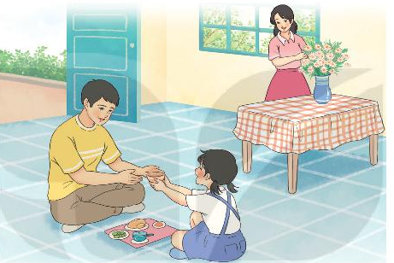
Bài 28: TRÒ CHƠI CỦA BỐ

Slide 5
TRÒ CHƠI CỦA BỐ
1
Bố luôn dành cho Hường những điều ngạc nhiên. Lúc rãnh rỗi, hai bố con ngồi chơi với nhau như đôi bạn cùng tuổi.
Có lần, hai bố con chơi trò chơi “ ăn cỗ”. Hường đưa cái bát nhựa cho bố:
- Mời bác xơi!
Bố đỡ bằng hai tay hẳn hoi và nói:
- Xin bác. Mời bác xơi!
- Bác xơi nữa không ạ?
- Cảm ơn bác! Tôi đủ rồi.
Hai bố con cùng phá lên cười. Lát sau hai bố con đổi cho nhau. Bố hỏi:
- Bác xơi gì ạ?
- Dạ, xin bát miến ạ.
- Đây, mời bác.
2
Hường đưa tay ra cầm lấy cái bát nhựa. Bố bảo:
- Ấy, bác phải đỡ bằng hai tay. Tôi đưa cho bác bằng hai tay cơ mà!
Năm nay, bố đi công tác xa. Đến bữa ăn, nhìn hai bàn tay của Hường lễ phép đón bát cơm, mẹ lại nhớ đến lúc hai bố con chơi với nhau. Mẹ nghĩ, Hường không biết rằng ngay trong trò chơi ấy, bố đã dạy con một nết ngoan.
3
(Theo Phong Thu)

Slide 6

Luyện đọc từ khó
ngạc
nhiên
bát
nhựa
ăn
cỗ
nết
ngoan

Slide 7
Luyện đọc câu khó
Đến bữa ăn, nhìn hai bàn tay của Hường lễ phép đón bát cơm, mẹ lại nhớ đến lúc hai bố con chơi với nhau.

Slide 8
GIẢI NGHĨA TỪ
Xơi: ( lời mời lịch sự) ăn, uống

Slide 9
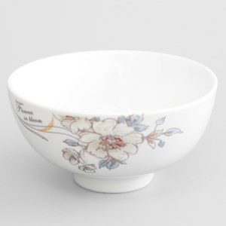
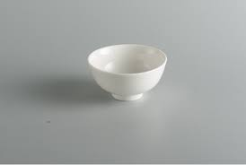
GIẢI NGHĨA TỪ
bát:
(từ dùng của miền Bắc) còn miền Nam gọi là cái chén để ăn cơm.

Slide 10
TRÒ CHƠI CỦA BỐ
1
Bố luôn dành cho Hường những điều ngạc nhiên. Lúc rãnh rỗi, hai bố con ngồi chơi với nhau như đôi bạn cùng tuổi.
Có lần, hai bố con chơi trò chơi “ ăn cỗ”. Hường đưa cái bát nhựa cho bố:
- Mời bác xơi!
Bố đỡ bằng hai tay hẳn hoi và nói:
- Xin bác. Mời bác xơi!
- Bác xơi nữa không ạ?
- Cảm ơn bác! Tôi đủ rồi.
Đọc đoạn
Hai bố con cùng phá lên cười. Lát sau hai bố con đổi cho nhau. Bố hỏi:
- Bác xơi gì ạ?
- Dạ, xin bát miến ạ.
- Đây, mời bác.
2
Hường đưa tay ra cầm lấy cái bát nhựa. Bố bảo:
- Ấy, bác phải đỡ bằng hai tay. Tôi đưa cho bác bằng hai tay cơ mà!
Năm nay, bố đi công tác xa. Đến bữa ăn, nhìn hai bàn tay của Hường lễ phép đón bát cơm, mẹ lại nhớ đến lúc hai bố con chơi với nhau. Mẹ nghĩ, Hường không biết rằng ngay trong trò chơi ấy, bố đã dạy con một nết ngoan.
3
(Theo Phong Thu)

Slide 11
TRÒ CHƠI CỦA BỐ
1
Bố luôn dành cho Hường những điều ngạc nhiên. Lúc rãnh rỗi, hai bố con ngồi chơi với nhau như đôi bạn cùng tuổi.
Có lần, hai bố con chơi trò chơi “ ăn cỗ”. Hường đưa cái bát nhựa cho bố:
- Mời bác xơi!
Bố đỡ bằng hai tay hẳn hoi và nói:
- Xin bác. Mời bác xơi!
- Bác xơi nữa không ạ?
- Cảm ơn bác! Tôi đủ rồi.
Đọc nối đoạn
Hai bố con cùng phá lên cười. Lát sau hai bố con đổi cho nhau. Bố hỏi:
- Bác xơi gì ạ?
- Dạ, xin bát miến ạ.
- Đây, mời bác.
2
Hường đưa tay ra cầm lấy cái bát nhựa. Bố bảo:
- Ấy, bác phải đỡ bằng hai tay. Tôi đưa cho bác bằng hai tay cơ mà!
Năm nay, bố đi công tác xa. Đến bữa ăn, nhìn hai bàn tay của Hường lễ phép đón bát cơm, mẹ lại nhớ đến lúc hai bố con chơi với nhau. Mẹ nghĩ, Hường không biết rằng ngay trong trò chơi ấy, bố đã dạy con một nết ngoan.
3
(Theo Phong Thu)

Slide 12
TRÒ CHƠI CỦA BỐ
1
Bố luôn dành cho Hường những điều ngạc nhiên. Lúc rãnh rỗi, hai bố con ngồi chơi với nhau như đôi bạn cùng tuổi.
Có lần, hai bố con chơi trò chơi “ ăn cỗ”. Hường đưa cái bát nhựa cho bố:
- Mời bác xơi!
Bố đỡ bằng hai tay hẳn hoi và nói:
- Xin bác. Mời bác xơi!
- Bác xơi nữa không ạ?
- Cảm ơn bác! Tôi đủ rồi.
Đọc cả bài
Hai bố con cùng phá lên cười. Lát sau hai bố con đổi cho nhau. Bố hỏi:
- Bác xơi gì ạ?
- Dạ, xin bát miến ạ.
- Đây, mời bác.
2
Hường đưa tay ra cầm lấy cái bát nhựa. Bố bảo:
- Ấy, bác phải đỡ bằng hai tay. Tôi đưa cho bác bằng hai tay cơ mà!
Năm nay, bố đi công tác xa. Đến bữa ăn, nhìn hai bàn tay của Hường lễ phép đón bát cơm, mẹ lại nhớ đến lúc hai bố con chơi với nhau. Mẹ nghĩ, Hường không biết rằng ngay trong trò chơi ấy, bố đã dạy con một nết ngoan.
3
(Theo Phong Thu)

Slide 13


CỦNG CỐ BÀI HỌC
Notes:
Bài giảng thiết kế bởi: Hương Thảo - tranthao121006@gmail.com

